Slide 1

PELE EM EQUILÍBRIO
CUIDADOS ESSENCIAS
SUZANE ALVES

Slide 2

GUIA DE CUIDADOS BÁSICOS PARA UMA PELE SAUDÁVEL
Pele oleosa, sensível e/ou acneica.
Cuidar da pele não precisa ser complicado! Com uma rotina simples e os produtos certos, você pode manter sua pele saudável, radiante e protegida. Aqui estão os passos básicos e os produtos essenciais para cada tipo de pele.

Slide 3

Capítulo 01
Limpeza: O Primeiro Passo para uma Pele Saudável

Slide 4
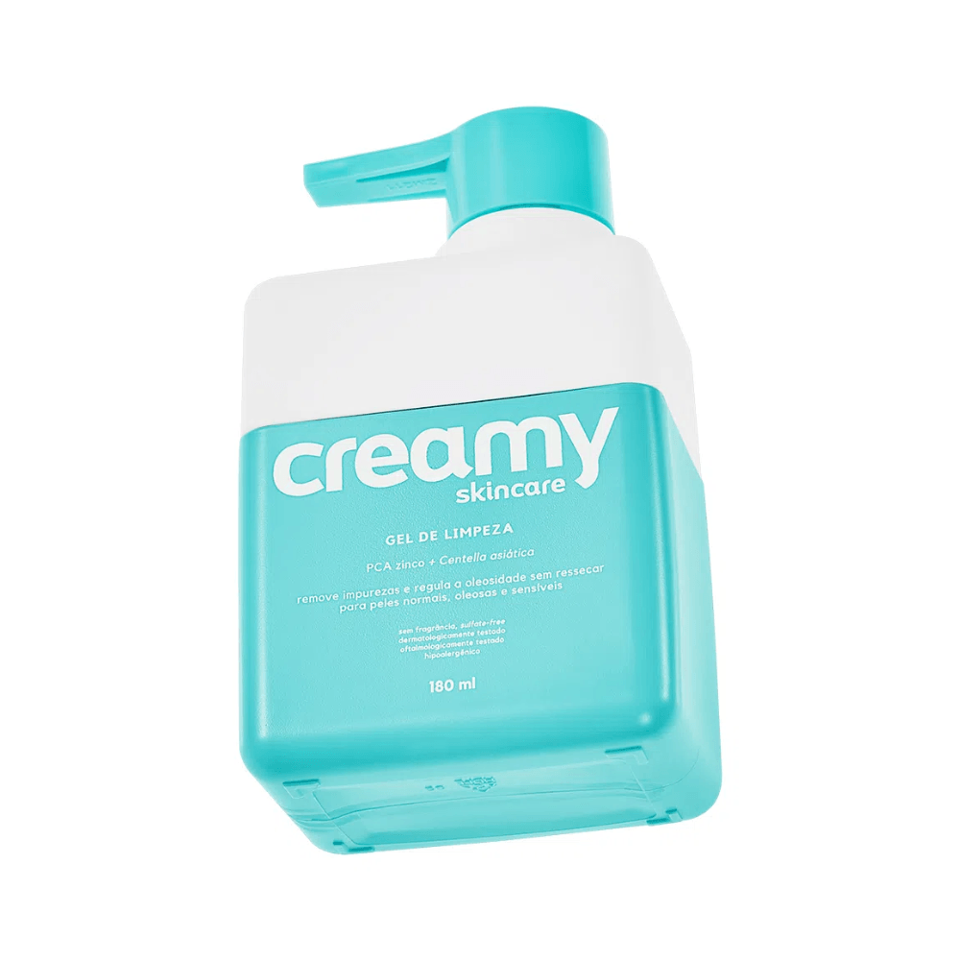
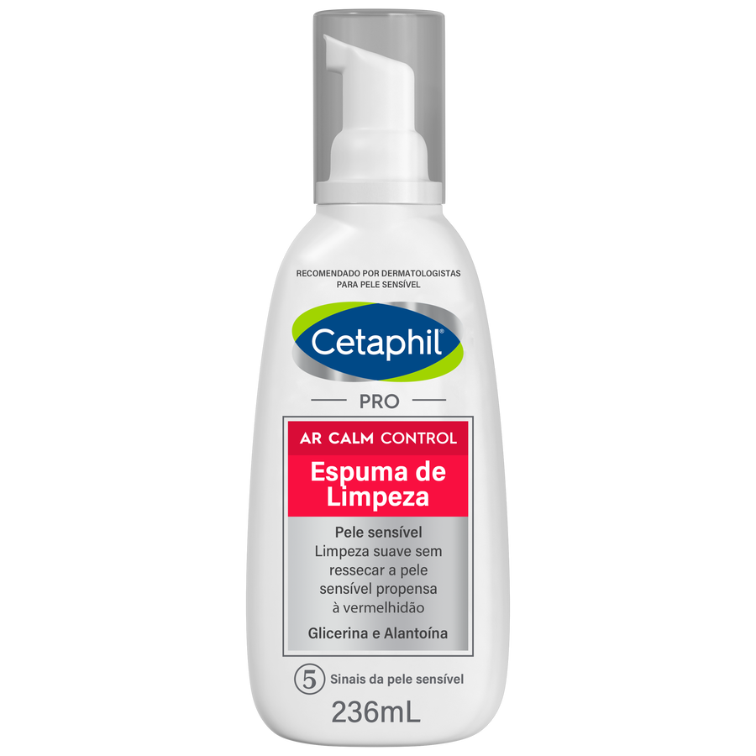
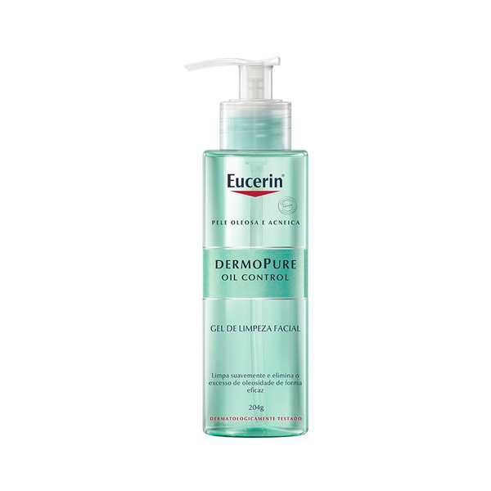
A limpeza é essencial para remover sujeira, excesso de óleo e maquiagem, preparando a pele para os próximos cuidados.
Pele Oleosa: Use um gel de limpeza com ingredientes como zinco ou niacinamida.
Exemplo: Sabonetes em gel para controle de oleosidade.
Pele Sensível: Prefira limpadores suaves com alantoína ou aloe vera.
Exemplo: Produtos sem fragrância e com fórmula hidratante.
Pele Acneica: Busque fórmulas com ácido salicílico ou ácido glicólico.

Slide 5
Capítulo 02
Hidratação: Sim, Até Para Peles Oleosas!

Slide 6
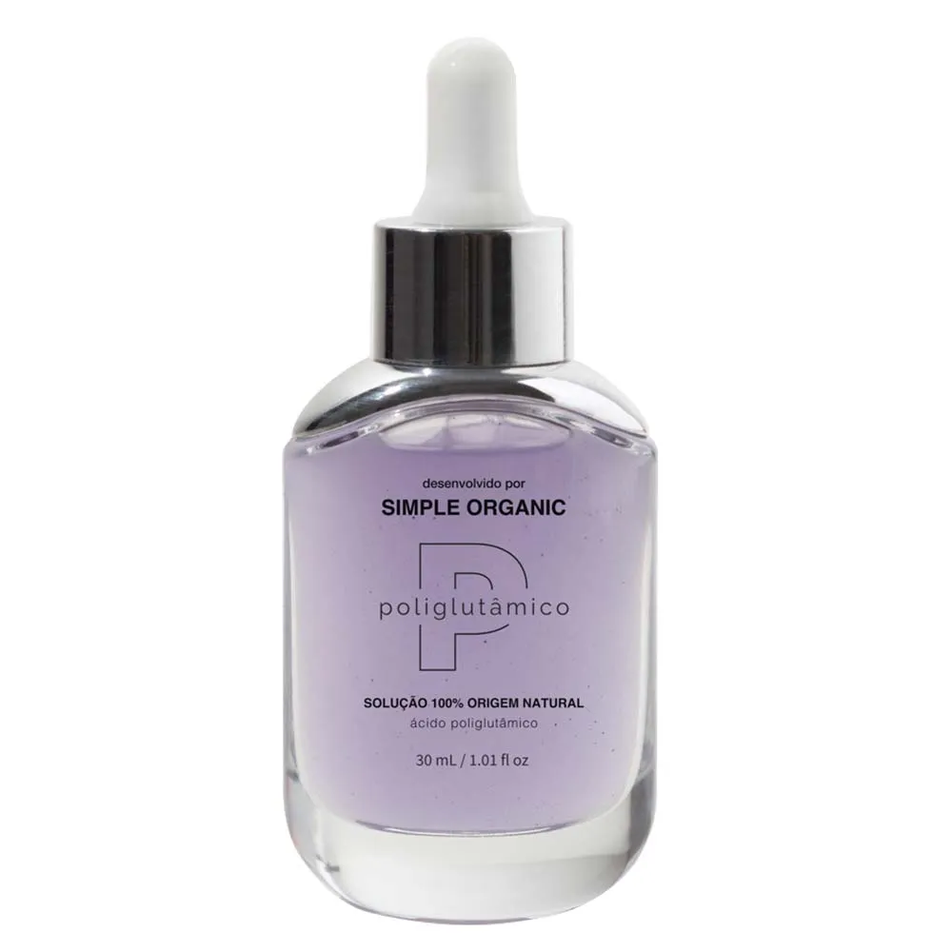
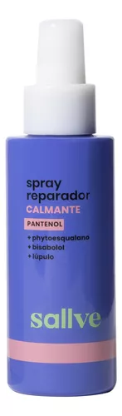
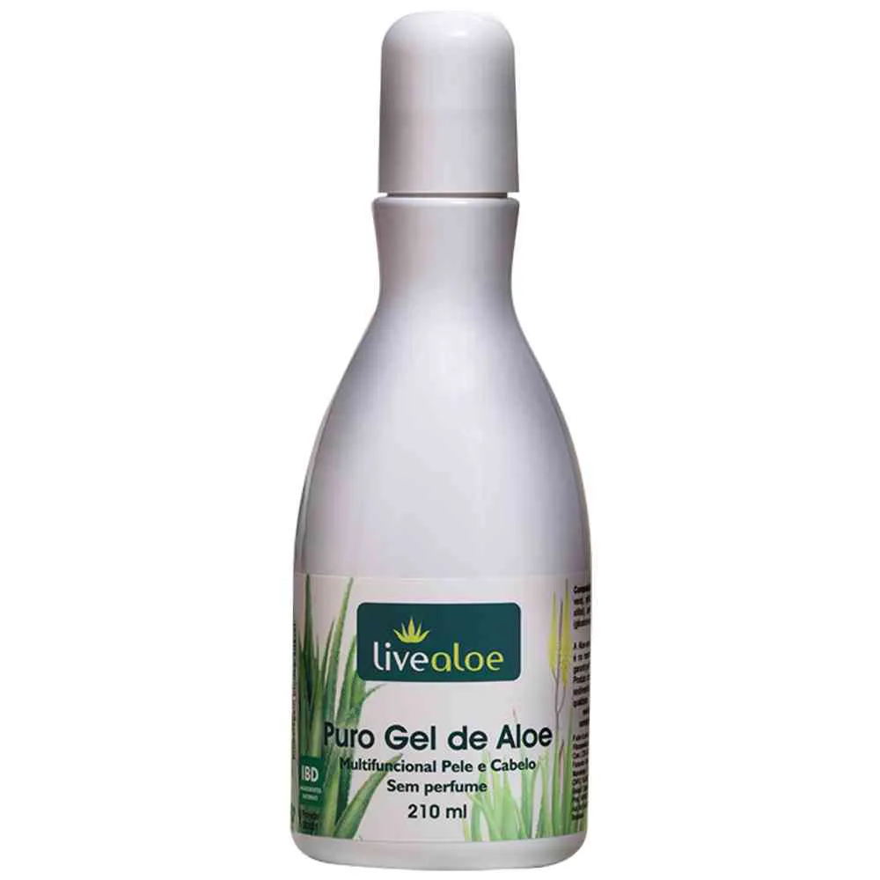
Manter a pele hidratada é essencial para equilibrar a barreira cutânea.
Pele Oleosa: Opte por hidratantes leves, em gel ou séruns, com ácido hialurônico, poliglutâmico ou esqualano
Exemplo: Géis oil-free com textura leve.
Pele Sensível: Prefira produtos com ceramidas ou pantenol, que acalmam a pele.
Exemplo: Cremes hipoalergênicos.
Pele Acneica: Use hidratantes com niacinamida ou aloe vera para reduzir inflamações.

Slide 7
Capítulo 03
Proteção Solar: Sua Pele Sempre Protegida

Slide 8
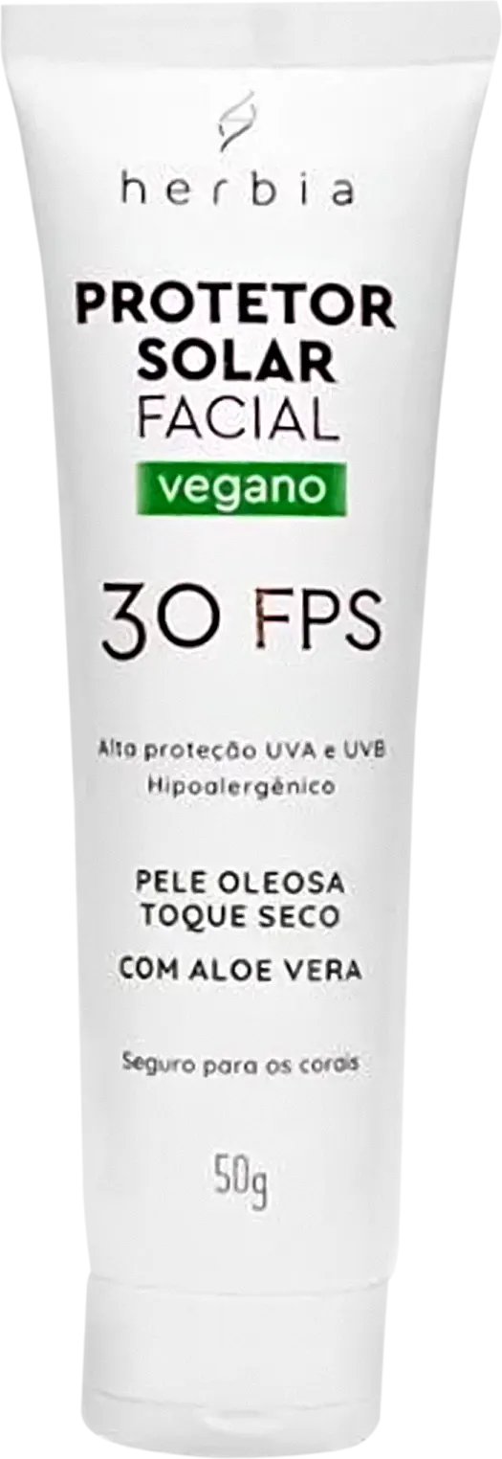
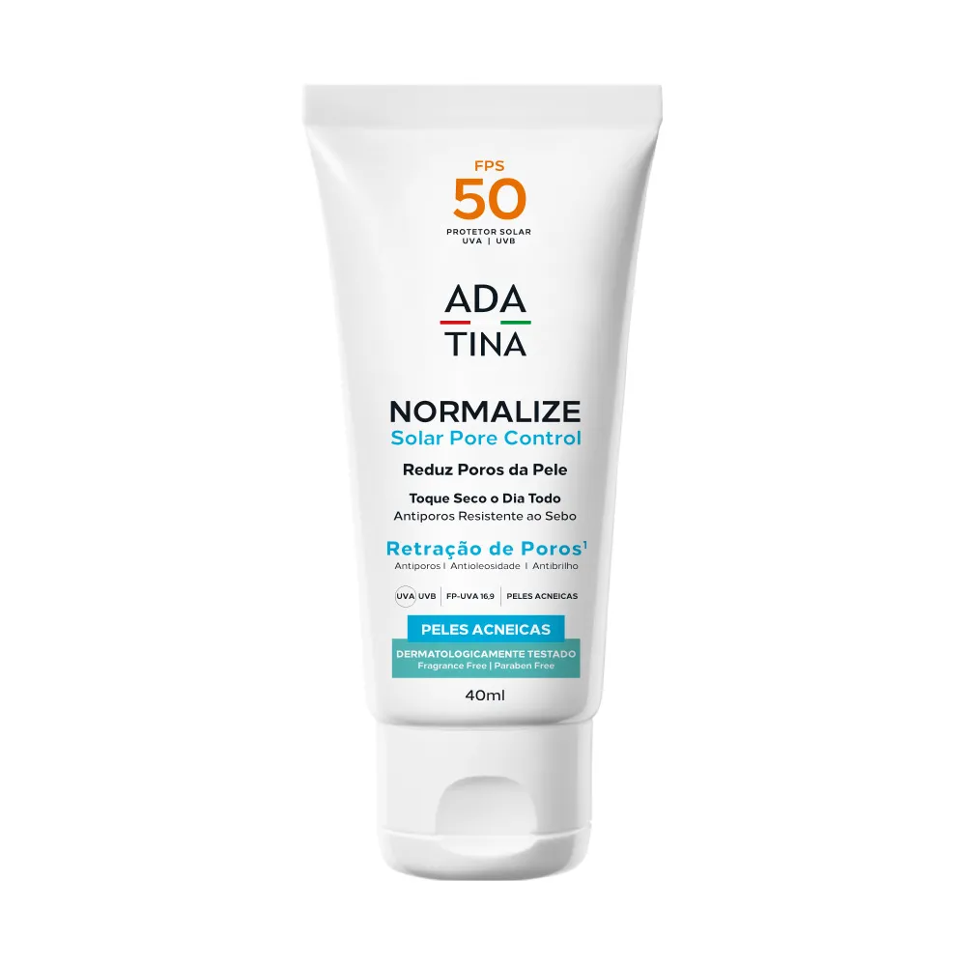
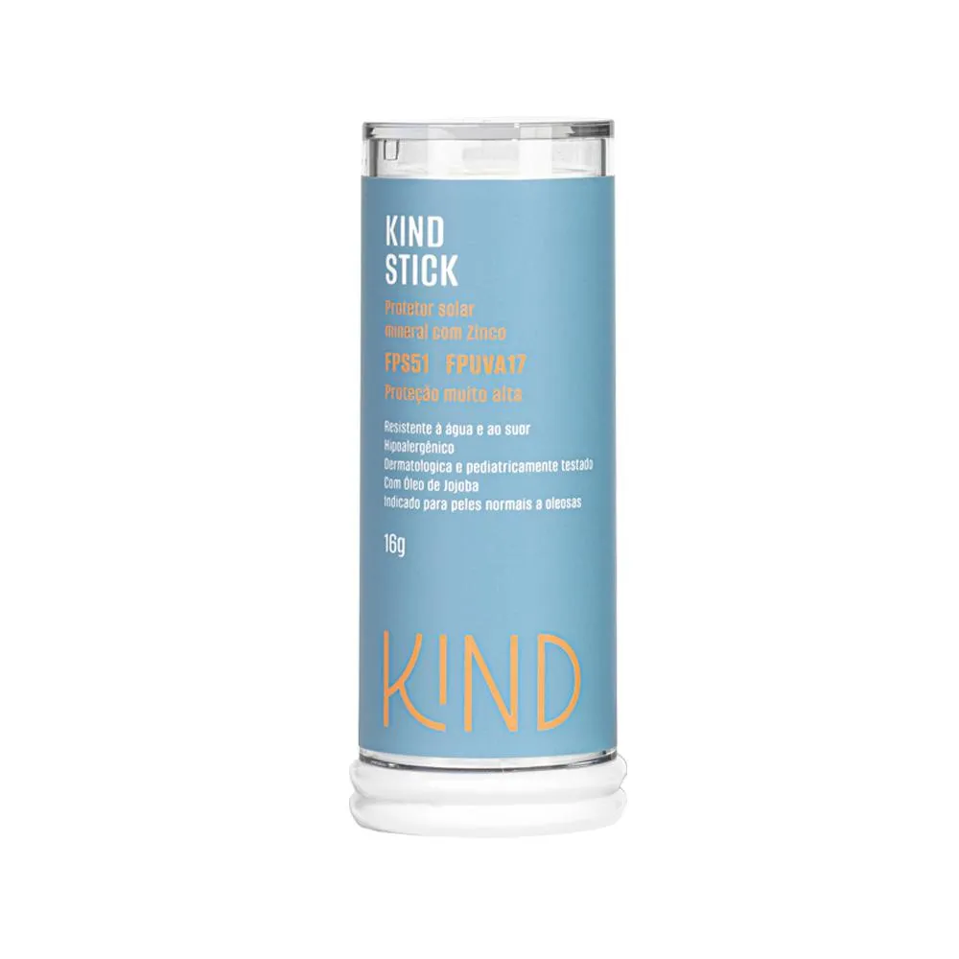
O protetor solar é indispensável para prevenir manchas, envelhecimento precoce e doenças de pele.
Pele Oleosa: Escolha protetores solares em gel ou toque seco com sílica absorvente.
Exemplo: Protetores matte com FPS 30 ou superior.
Pele Sensível: Use filtros minerais com óxido de zinco ou dióxido de titânio.
Exemplo: Protetores solares sem álcool.
Pele Acneica: Prefira protetores oil-free com ácido salicílico ou niacinamida.

Slide 9
Capítulo 04
Esfoliação: Sem Exageros!

Slide 10
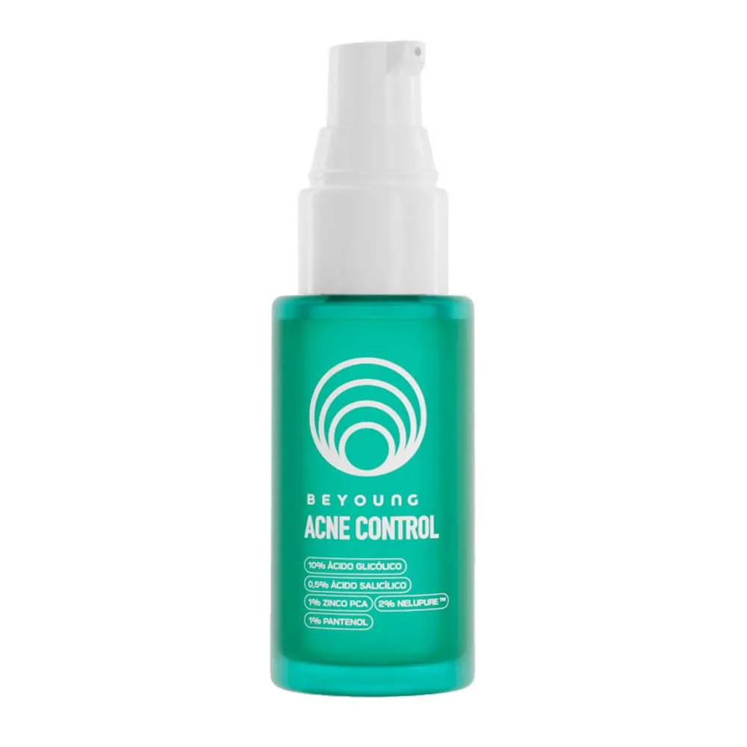
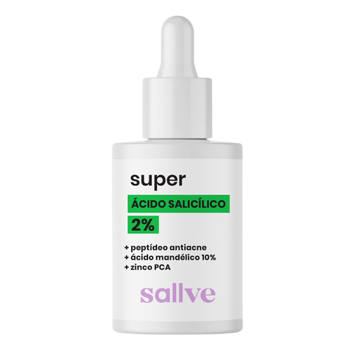
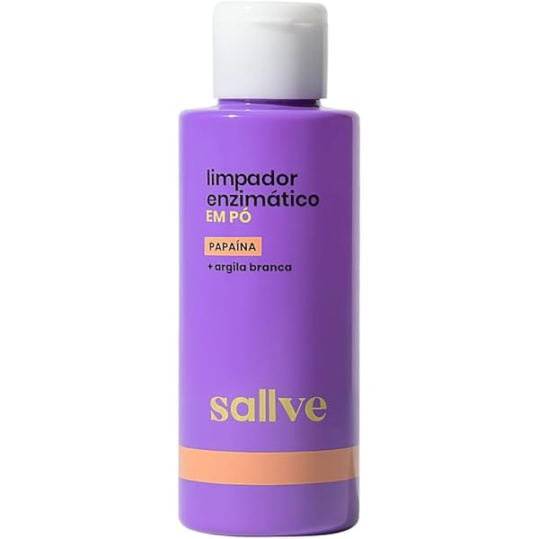
Esfoliar ajuda a remover células mortas, mas deve ser feito com moderação.
Pele Oleosa: Use esfoliantes químicos com ácido glicólico ou ácido láctico.
Pele Sensível: Prefira esfoliantes enzimáticos suaves, como papaína.
Pele Acneica: Tente esfoliantes com ácido salicílico, que limpam os poros.

Slide 11
Capítulo 05
Tratamento Adicional: Ajuste às Necessidades da Sua Pele

Slide 12
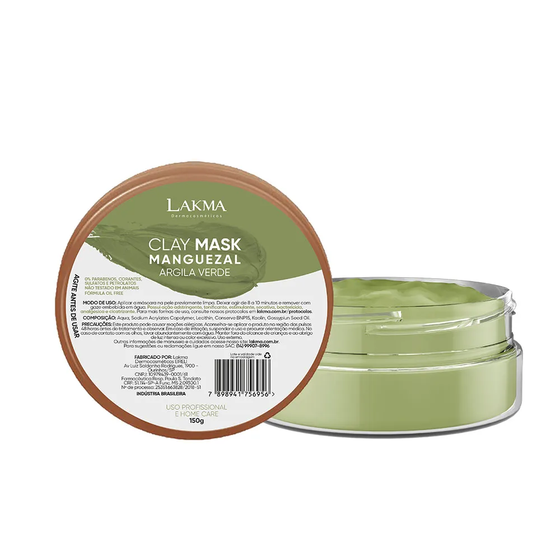
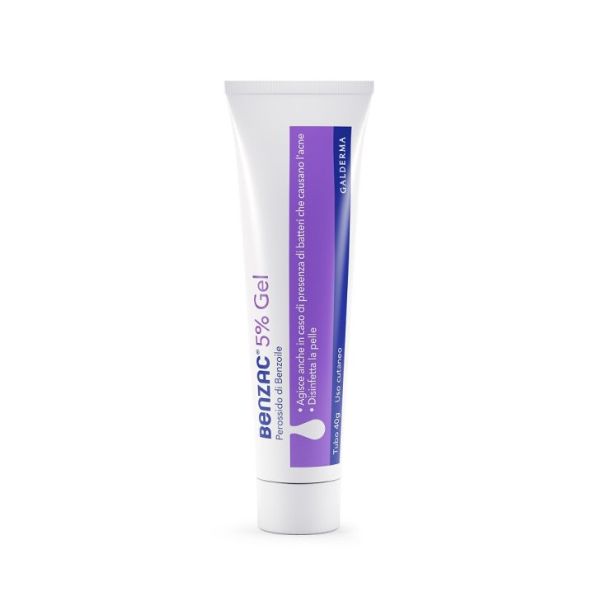
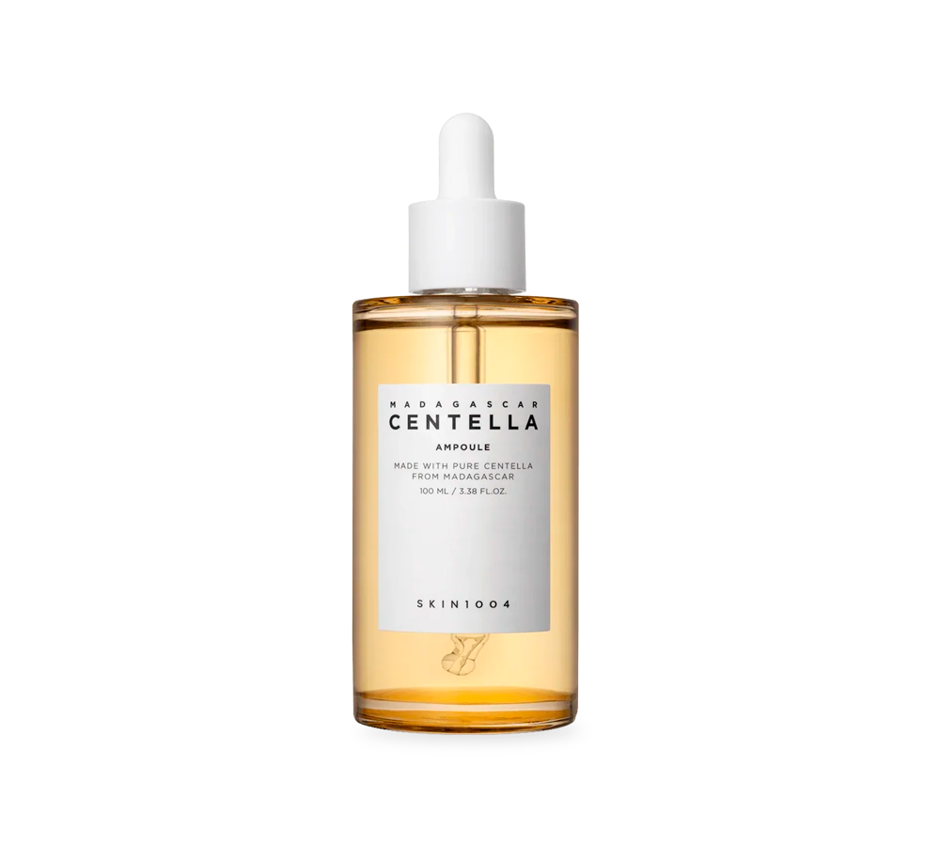
Dependendo da sua pele, você pode adicionar tratamentos específicos:
Para Oleosidade: Utilize máscaras de argila verde semanalmente.
Para Sensibilidade: Aposte em séruns calmantes com extrato de centella asiática.
Para Acne: Use produtos como peróxido de benzoíla

Slide 13

Dica Final:
Sempre faça um teste de alergia ao experimentar novos produtos e consulte um dermatologista para personalizar sua rotina! Uma pele bem cuidada começa com escolhas inteligentes.

Slide 14
AGRADECIMENTOS

Slide 15
OBRIGADO POR LER ATÉ AQUI
Esse Ebook foi gerado por IA e diagramado por humano.
Esse conteúdo foi gerado com fins didáticos de construção, não foi realizado uma validação cuidadosa humana no conteúdo e pode conter erros gerados por uma IA.

